Slide 1
Портфолио классного руководителя
Т.М.Сыровой,
учителя начальных классов
МБОУ СОШ №4 им.В.В.Самсонкиной

Slide 2
«И воспитание, и образование неразделимы. Нельзя воспитывать, не передавая знания, всякое же знание действует воспитательно». Л.Н.Толстой
Официальное определение классного руководителя:
Для моих воспитанников классный руководитель,
это – вторая мама, а еще:
содействует созданию благоприятных психолого-педагогических условий для индивидуального развития личности ребенка;
осуществляет работу по развитию сплоченного классного коллектива;
осуществляет помощь воспитанниками в учебной деятельности;
проводит работу с родителями учащихся;
предпринимает необходимые меры для предупреждения опасности для жизни и здоровья воспитанников;
осуществляет повышение своего профессионального уровня.
умный человек с большим терпением, который все знает и учит детей;
старшая мама, которая поможет, подскажет, выслушает;
классная мама и человек, который поможет в трудную минуту;
учитель и классная мама;
человек, который учит, помогает, развивает и играет.

Slide 3
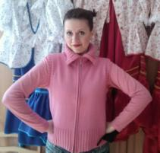
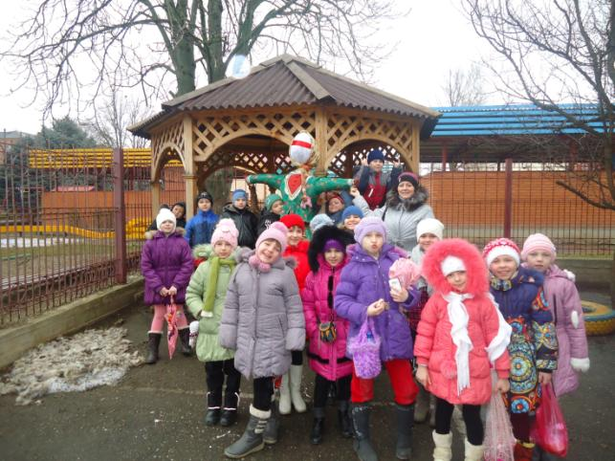
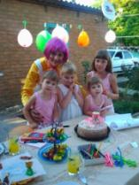
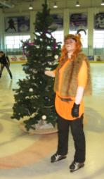
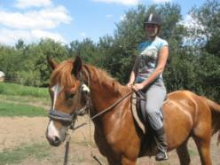
А для меня классный руководитель, в первую очередь, это пример – пример поведения, отношения к делу, стиля взаимоотношений с людьми, любознательности, активной жизненной позиции.

Slide 4

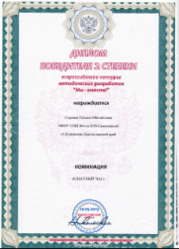
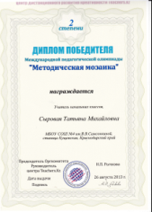


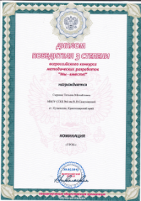
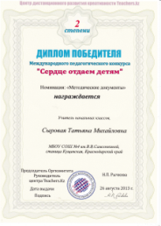

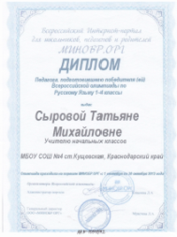
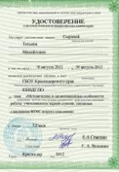
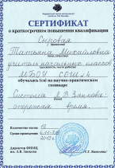
«Я о воспитании никогда не писал, потому что полагаю, что воспитание сводится к тому, чтобы самому жить хорошо, то есть самому двигаться, воспитываться, только этим люди влияют на других, воспитывают их. И тем более на детей, с которыми связаны». Л.Н.Толстой

Slide 5
В своей работе я опираюсь на модель воспитания, определенную совокупностью следующих задач:
сплочение классного коллектива как основного «инструмента» психологической защиты и условие свободного развития его членов;
развитие социальных умений и навыков функционирования коллектива в обществе;
создание благоприятных условий для самоутверждения, самовыражения, самореализации каждого члена классного коллектива;
педагогическая поддержка, предупреждающая возможные конфликты;
создание условий для сохранения и укрепления здоровья воспитанников;
психолого-педагогическое просвещение учащихся класса, проведение с помощью психолога тренингов, обучение приемам саморегуляции и самоуправления.

Slide 6
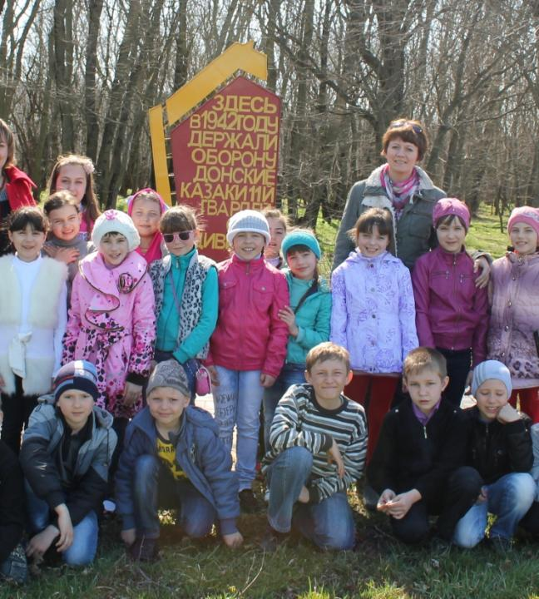
«Концепция духовно-нравственного развития и воспитания личности гражданина России»
«Современный национальный воспитательный идеал — это высоконравственный, творческий, компетентный гражданин России, принимающий судьбу Отечества как свою личную, осознающий ответственность за настоящее и будущее своей страны, укоренённый в духовных и культурных традициях многонационального народа Российской Федерации».

Slide 7
«Дети охотно всегда чем-нибудь занимаются. Это весьма полезно, а потому не только не следует этому мешать, но нужно принимать меры к тому, чтобы всегда у них было что делать». Ян Коменский

Slide 8
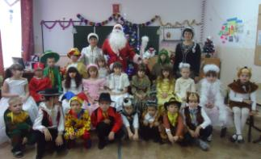
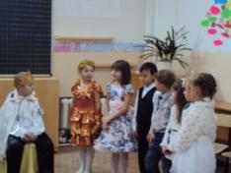
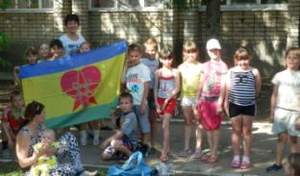
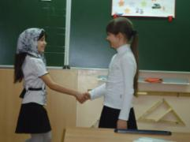
Наиболее действенной считаю воспитательную технологию КТД И.П.Иванова.
Коллективно-творческие дела, традиционно проводимые в нашем классе:
День именинника.
Классный Новый год.
8 марта – праздник мам!
Праздник окончания учебного года.
«Дети должны жить в мире красоты, игры, сказки, музыки, рисунка, фантазии, творчества».
Василий Сухомлинский

Slide 9
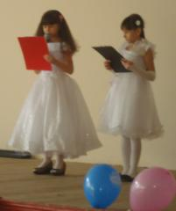
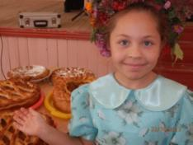
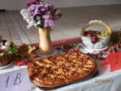


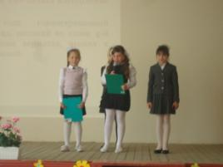
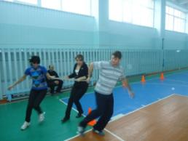
Наиболее действенной считаю воспитательную технологию КТД И.П.Иванова.
Мероприятия, организованные для школы:
Праздник Осени.
Мама, папа, я – спортивная семья.
Битва хоров.
Классный час, посвященный К.И.Недорубову.
«Дети должны жить в мире красоты, игры, сказки, музыки, рисунка, фантазии, творчества».
Василий Сухомлинский

Slide 10
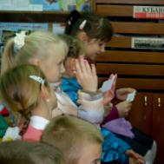
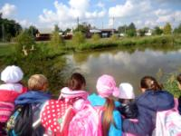
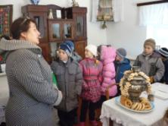
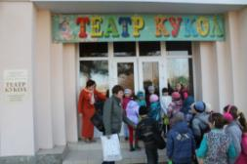
В рамках внеурочной деятельности по рабочим программам социального и духовно-нравственного направления «Мастерская добрых дел» и «Край, в котором ты живешь» находят отражение такие виды работы, как:
Посещение Детской районной библиотеки.
Экскурсии к местным водоемам.
Посещение музея школы.
Посещение мемориально-музейного комплекса «Поле казачьей славы».
Экскурсия "Памятники ВОВ ст.Кущевской".
Тематические экскурсии в районный краеведческий музей ст.Кущевской.
Посещение Театра Кукол ст.Староминской.
Экскурсия в Центр ремесел ст.Кущевской.
Посещение Братской могилы земляков, музей СОШ №7.
Походы в кинотеатр «Дружба».
Акции милосердия.

Slide 11
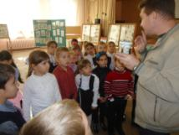
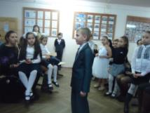
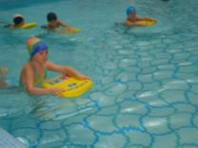
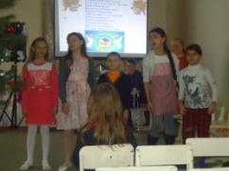
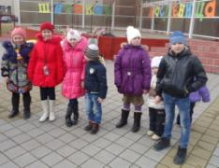
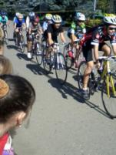
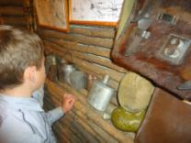
Кроме этого мы активно участвуем в мероприятиях, запланированных школой и районом. Среди них:
Выставка насекомых.
День матери.
Посещение бассейна.
Рождественские встречи.
Масленичные гуляния.
Творческий отчет школы.
День открытых дверей ЦСП «Лидер».

Slide 12
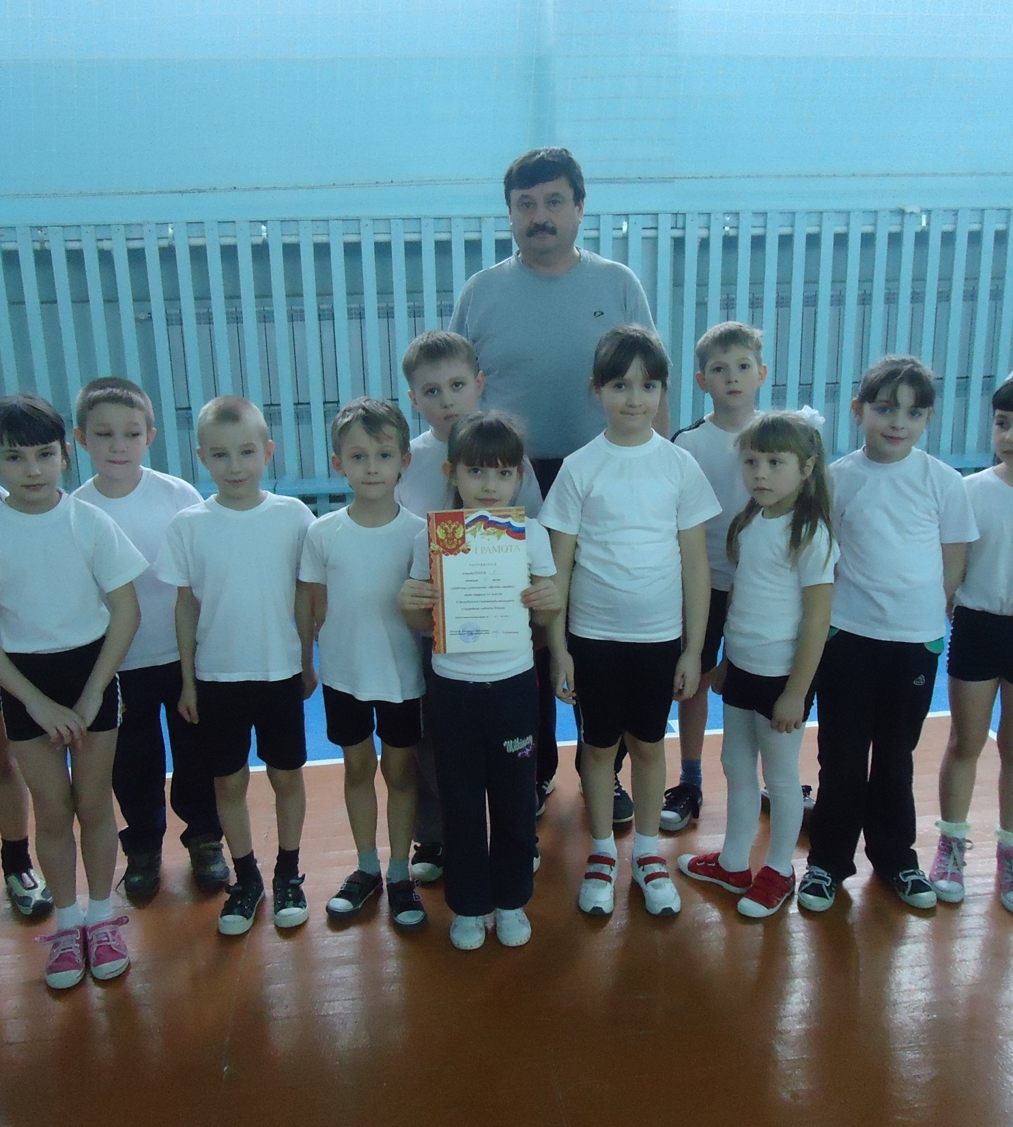
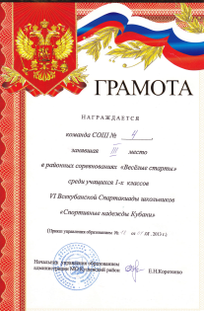
3-е место в районе. 2012 – 2013 уч.год
Второй год подряд ученики моего класса своей дружной спортивной командой под руководством учителя физкультуры С.Д.Шакуна занимают 1-ое место в школьном этапе Всекубанской спартакиады «Веселые старты», а в районе были
3-ми в 2012 – 2014 уч.году,
4-ми в 2013 – 2014 уч.году.

Slide 13
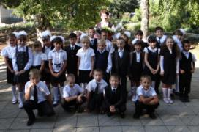

«Наш любимый класс – Созвездие 3 «В».
Ученическое самоуправление представляет собой одну из форм детского саморазвития.
Наш девиз:
Мы – созвездие ярких звезд,
И - девиз наш очень прост –
Быть – всегда на высоте,
Дружба – свет наш в темноте!
Наш флаг:

Slide 14





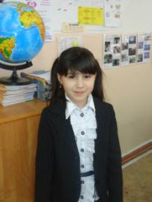


Спортивный сектор: | Кочеткова Олеся (физминутки на уроке)
 | Буданкова Екатерина (физминутки на уроке)
 | Тырса Владислав (подвижные игры)
 | Коротков Денис (подвижные игры)
 | Хромов Данил (подвижные игры)
 | Мордовцев Денис (настольные игры)
 | Скобанев Александр (настольные игры)
Культурно-массовый сектор: | Надеина Надежда
 | Казачек Владислав
Санитары: | Федоренко Виктория
 | Годуленков Дмитрий
Цветоводы: | Полежай София
 | Галушка Денис
Учебный сектор: | Волков Денис
 | Власова Ксения
 | Кубрицкий Семен
Трудовой сектор: | Запяткина Лада
 | Туровская Алина
 | Половинкина Ирина
 | Фененко Виктория
 | Чайковский Артем
 | Кривоконев Станислав
 | Мишкина Валерия
Журналисты: | Гончарова Алена
 | Туровская Алина
 | Сафронова Марина
 | Скляр Ирина
 | Уханова Милена
Капитан класса:
Буданкова Екатерина.

Slide 15
диагностическая работа.
Опросник мотивации.
Модифицированный вариант Т.А.Нежновой/Д.Б.Эльконина/А.Л.Венгера.

Slide 16

Цель: выявление мотивационных предпочтений школьников в учебной деятельности.

Slide 17
диагностическая работа.
Тест «Размышляем о жизненном опыте».
Методика Н. Е. Щурковой.

Slide 18
Цель: выявить нравственную воспитанность школьников.

Slide 19
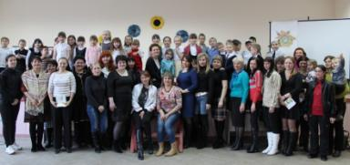
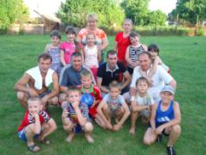
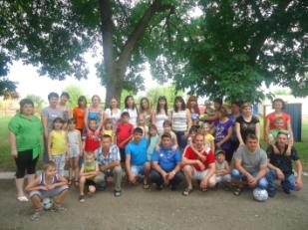
«Всякий родитель должен воздерживаться при детях своих не только от дел, но и от слов, клонящихся к неправосудию и насильству, как то: брани, клятвы, драк, всякой жестокости и тому подобных поступков, и не дозволять и тем, которые окружают детей его, давать им такие дурные примеры».
Екатерина II
Родительские собрания:
«Добро пожаловать в третий класс». (собрание-встреча)
«От улыбки станет всем светлей…» (мастерская общения)
«Верная указка – не кулак, а ласка». (консилиум)
«Учим ребенка видеть прекрасное». (хобби-класс)
«Праздник мамочки моей». (собрание-концерт)
«До свидания, 2-й класс!» (выход на природу)

Slide 20
а что же для родителей означает роль классного руководителя в жизни их ребенка? Почти все сходятся во мнении, что это – вторая мама, дополняя еще это определение и такими комментариями:
человек, которому я доверяю своего ребенка, который всегда поможет в трудную минуту;
знает все слабые и сильные стороны ребенка, помогает корректировать одни и совершенствовать другие;
человек, который помогает в учебе, терпит все выходки детей и родителей, и она - самая главная в жизни детей;
это мудрый и духовный наставник;
и просто настоящий друг, который может научить тому, чего мы не знаем.

Slide 21
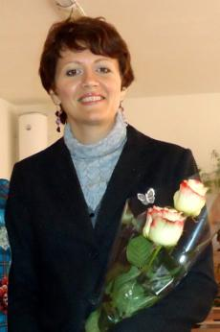
«Воспитание нуждается в трех вещах:
в даровании, науке, упражнении».
Сократ
Ну, что же, мне лишь остается следовать в соответствии с поставленными задачами и постараться не разочаровывать своих воспитанников и не обманывать надежд их родителей.
Моя профессия трудна и интересна одновременно, но в этом и заключается ее прелесть!
Спасибо за внимание!

